Slide 1

PHÒNG GIÁO DỤC VÀ ĐÀO TẠO QUẬN LONG BIÊN TRƯỜNG MẦM NON GIANG BIÊN HOẠT ĐỘNG ÂM NHẠC Đề tài: Dạy hát “ Em tập lái ô tô” TCAN: Tai ai tinh Lứa tuổi: Nhà trẻ Giáo viên: Bùi Thị Thu Hằng Nguyễn Thị Thanh Nga

Slide 2

Ổn định tổ chức: Cô và trẻ cùng chơi trò chơi “ Tắc xi”

Slide 3


Dạy hát: Em tập lái ô tô Nhạc sỹ: Nguyễn Văn Tý

Slide 4

Trò chơi: Tai ai tinh

Slide 5
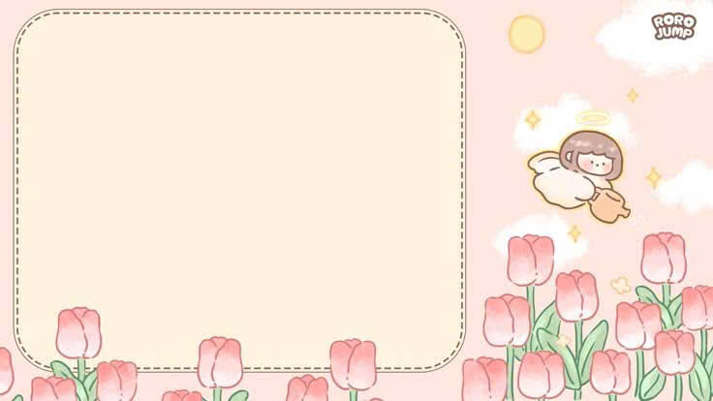
Kết thúc

